Slide 1
Ein Treffen von Musikern
Une rencontre de musiciens

Slide 2





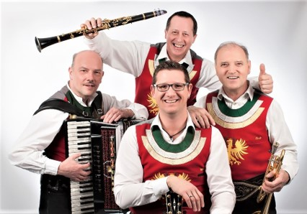

Ein Treffen von Musikern
Im schönen Werdenfels
Die bergwelt ist mei hoamat
Bayerwald polka
Die Oberkrainer
Boarischer Tanz'n
Stadlgaudi polka
Boarisch
geht' zua
Ich bin ein Bergeskind
Geh' Dirndl'e Liabs
Polka aus Tirol
.………....………………………………..
Une rencontre de musiciens
www.yatata-blog.eu

